Slide 1
躁动的web动画 ——第16讲 让图中的水面动起来
主讲人：kong66

Slide 2
1.目标——SVG水波文字（难度：2.3）
本期我们的目标是利用之前学习的SVG滤镜技术，为静态图片中的水添加动态效果，看起来水面在真实的波动.这里使用纯代码方式，不是使用Gif图.

Slide 3
2.分析需求——庖丁解牛
我们知道feTurbulence和feDisplacementMap滤镜可实现水面波动效果，想要静态图片中的水面波动，也是类似的方式.但必须仔细调整波动频率，方向和幅度，让水面动效和图片本身和谐统一，不生硬.
水面是图片的一部分，而不是全部，所以要让水面部分单独放在一个元素中，单独运用波动滤镜，而不要影响其他部分.
波动滤镜的可能会影响图片的边缘，出现毛边，我们需要用元素去遮盖掩饰.

Slide 4
3.拆解图片
我们需要将图片拆成两部分，水面部分和其他部分。我们选择的图片相对规则，下半部分是水面，上半部分是山和天空。所以我们仅仅需要通过一个<div>包裹一个<img>图片，显示原图像。然后通过<div>的微元素before，显示水面部分即可。如果图片的水面区域不规则，我们可以使用SVG的clip-path(路径剪裁)，或蒙版 ，制造一个不规则区域，单独应用滤镜.

Slide 5
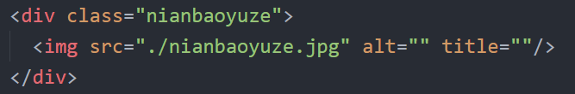
保持静态
div img
制作动态水波
div::before
静态图

Slide 6
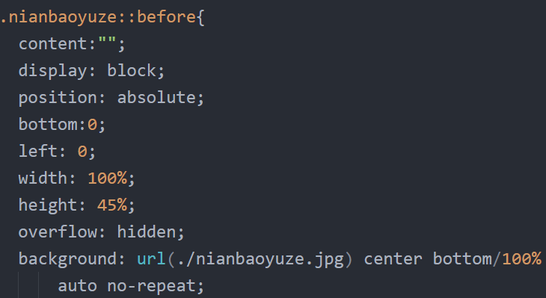
仅仅显示水面部分，其他部分隐藏
底对齐

Slide 7
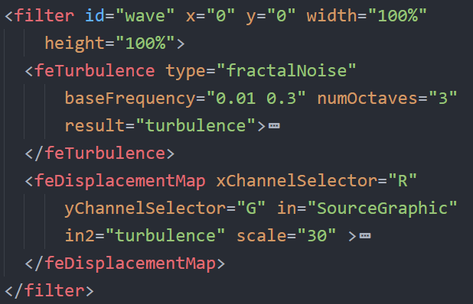
4.制作水波滤镜
我们还是使用feTurbulence和feDisplacementMap的黄金组合，前者生成柏林噪声图，后者根据噪声图移动图像像素。

Slide 8
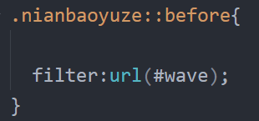
将svg滤镜应用于html元素
这里我们需要仔细调整baseFrequency,numOctaves，还有scale的数值，让噪声的频率，粒度，和位移程度最大程度地接近图片中水面的波浪，否则生成的动态波浪会有生硬感。
另外，我们需要设置两个频率，因为波浪的横向和纵向是不相同的，需要分别设置两个值。

Slide 9
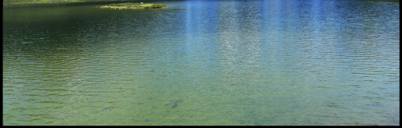
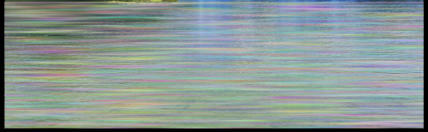
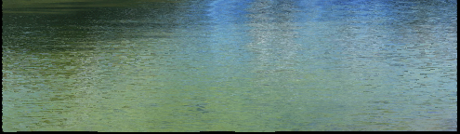
原始图片
噪声纹理
使用滤镜后

Slide 10
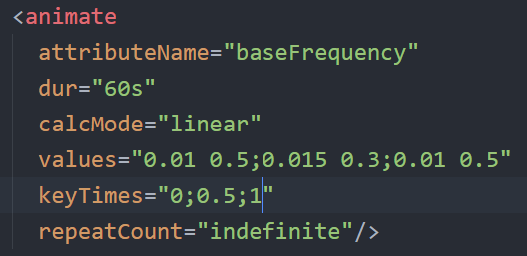
接下来是让水波动起来。水波可以纵向运动（改变x方向频率），可以横向运动（改变y频率），当然还可以斜向运动（改变x,y频率）。我们同时改变x,y方向的频率，实现斜向运动的感觉。
改变x,y频率

Slide 11
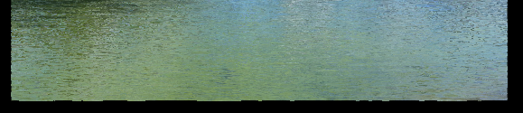
5.掩盖毛边
feDisplacementMap移动像素造成边缘的不平整，这个可以有几个方式解决，比如缩小盛放动态图的容器，或者加一个元素遮挡，我们采取遮挡的办法，也让图片有种相框的感觉
不平整边缘

Slide 12
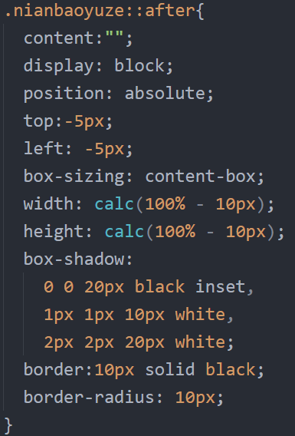
图片外5个像素
图片内5个像素
10个像素覆盖毛边

Slide 13
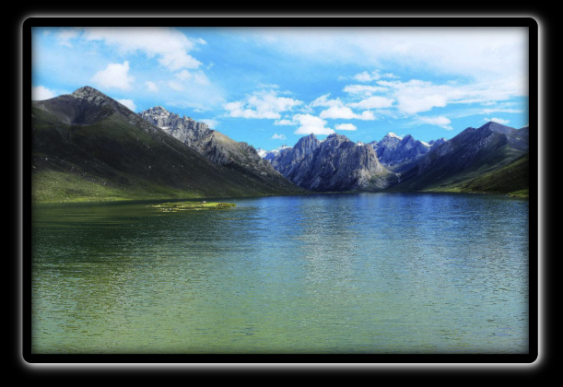
大功告成！

Slide 14
6.更多思考
使用这种方式，能否让静态图片的其他元素有动起来呢？
本期内容就讲到这里，谢谢大家！

